Slide 1

ФГБОУ ВО ПЕНЗЕНСКИЙ ГОСУДАРСТВЕННЫЙ УНИВЕРСИТЕТ
Факультет машиностроения и транспорта
Кафедра «Сварочное, литейное производство и материаловедение»
Исследование фильтровальной способности пористого алюминия, полученного центробежным литьем.
Выполнил: ст. гр. 15МТ1
Терентьев И.П.
Руководитель: Семушкин А.В.
Пенза - 2019

Slide 2
Цель выпускной квалификационной работы - исследование фильтровальной способности пористого алюминия, полученного центробежным литьем.
Для достижения поставленной цели необходимо решить следующие задачи:
- сформулировать требования к порообразующему растворимому наполнителю;
- определить основные требования к алюминиевому сплаву для изготовления пористых отливок;
- уточнить механизм формирования пористой структуры отливки под действием центробежных сил;
- исследовать пористость и фильтровальную способность пористого алюминия.

Slide 3
Преимущества и сферы применения пористого алюминия
высокая удельная прочность,
высокая теплопроводность и коррозионная стойкость,
низкий удельный вес.
Шумоглушители,
Фильтры,
Носители катализаторов,
Теплообменники.

Slide 4
Способы получения пористого алюминия
Вспенивание алюминиевого расплава
Смешивание порошков алюминиевого сплава и порообразователя
Введение порообразователя в расплав алюминиевого сплава
Введение порообразователя в расплав алюминиевого сплава с дальнейшим распылением смеси
Литье алюминиевого сплава в форму с водорастворимыми веществами
Смешивание порошков алюминиевого сплава и порообразователя в планетарной мельнице
Анодное окисление
Метод плавающей зоны
Вытяжка алюминиевых трубок

Slide 5
Характеристика порообразующих наполнителей
Характеристики |  |  | Na₃PO₄ | K₃PО₄ | Mg₂SO₄ | Na₂CO₃ | NaCI | KCI | KF
Температура плавления, K |  |  | 1613 | 1613 | 1400 | 1125 | 1076 | 1049 | 1130
Коэффициент диффузии в воде, 10⁻⁵см²/c |  |  | 47 | 47 | 0,73 | 0,45 | 1,49 | 1,73 | 1,8
Предельная концентрация в воде, г/л | при 273 K |  | 5,4 | 79,4 | 25,5 | 7 | 36 | 28 | 44,7
 | при 373 K |  | 94,6 | 178,5 | 50,2 | 44,7 | 39,4 | 56 | 150
Стоимость наполнителя, руб./кг |  |  | 50 | 90 | 25 | 106 | 2-12 | 15 | 155
ПДК наполнителя в воде, мг/л |  |  | 250 | 250 | 500 | - | 350 | 350 | 1,5
Коэффициент самодиффузии , см2/с |  | Ионов металлов |  |  |  |  | 76,9 | 137 | 2
 |  | Кислотных остатков |  |  |  |  | 60,7 | 178
Модуль объёмной упругости, МПа |  |  |  |  |  |  | 18 | 26,4 | 16,4

Slide 6
Химический состав и литейные свойства литейных алюминиевых сплавов
Сплав | Легирующие элементы, % |  |  |  | Интервал кристал-лизации, °С | Объёмная усадка,%
 | Si | Mg | Mn | Zn
А85 |  |  |  |  | 660 | 6,5
АК12 | 10 - 13 |  |  |  | 557 | 3 – 3,5
АК9 | 8 – 10,5 | 0,2 – 0,4 | 0,2 – 0,5 |  | 601 - 569 | 3,2 – 3,4
АК7 | 6 – 8 | 0,2 – 0,4 |  |  | 620 - 577 | 3,7 – 3,9
АМг5К | 0,8 – 1,3 | 4,5 – 5,5 | 0,1 – 0,4 |  | 650 - 550 | 6
АМг10 |  | 9,5 – 11,5 |  |  | 630 - 449 | 4,8 - 5
АК7Ц9 | 6 - 8 | 0,15 – 0,35 |  | 7 - 12 | 575 - 545 | 4 – 4,5

Slide 7
Выбор сплава в зависимости от условий эксплуатации отливок
Назначение отливки | Требования к сплаву | Рекомендуемый сплав
Глушитель выхлопа пневмооборудования | Высокая прочность на разрыв | АК7, АК7Ц9
Влагомаслоотделитель | Коррозионная стойкость под нагрузкой | АМг5К
Фильтроэлемент | Коррозионная стойкость без нагрузки | А85
Электрохимический фильтр | Коррозионная стойкость в солевых и щелочных растворах | АМг10
Теплообменник | Высокая теплопроводность | А85
Шумопоглощающий щит |  | А85
Демпфер | Высокая пластичность (относительное удлинение) | А85

Slide 8
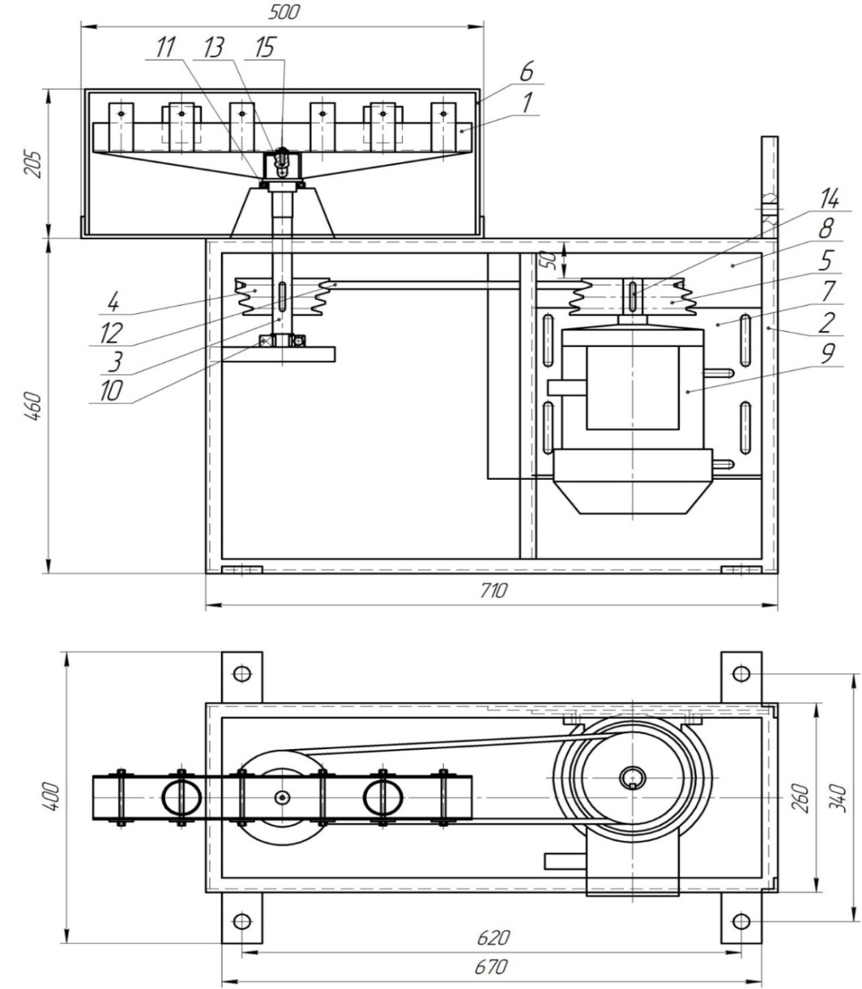
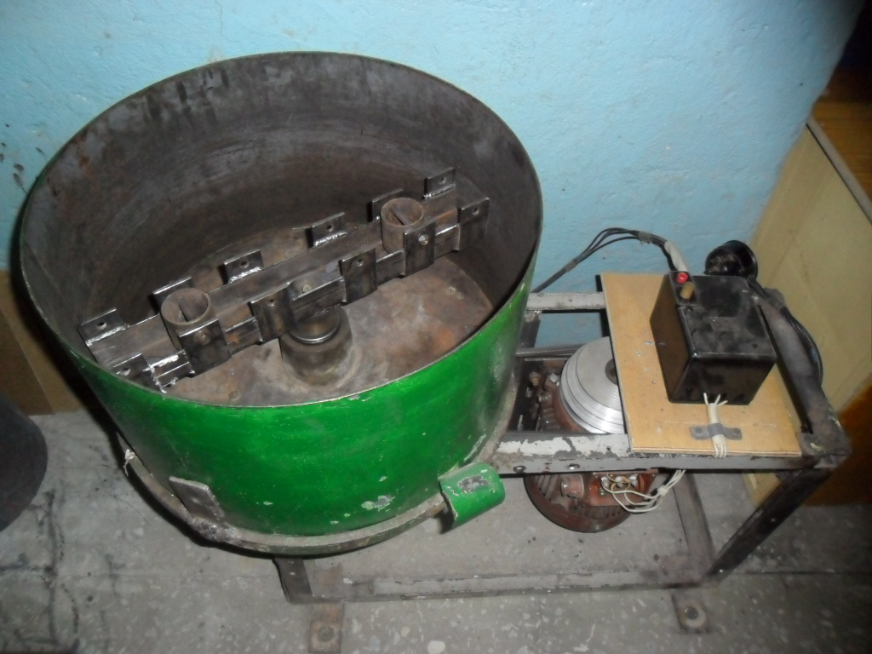
Экспериментальная установка

Slide 9
Технология изготовления пористых отливок
наполнитель
Рассев наполнителя
Засыпка наполнителя в форму
Нагрев наполнителя в форме
Установка формы с наполнителем в машину
шихта
Шихтовка сплава
Плавка сплава
Заливка сплава в форму
Извлечение заготовок из машины
Пропитка наполнителя в центробежной машине
Вымывание наполнителя из отливки
Механическая обработка заготовок
готовая продукция

Slide 10
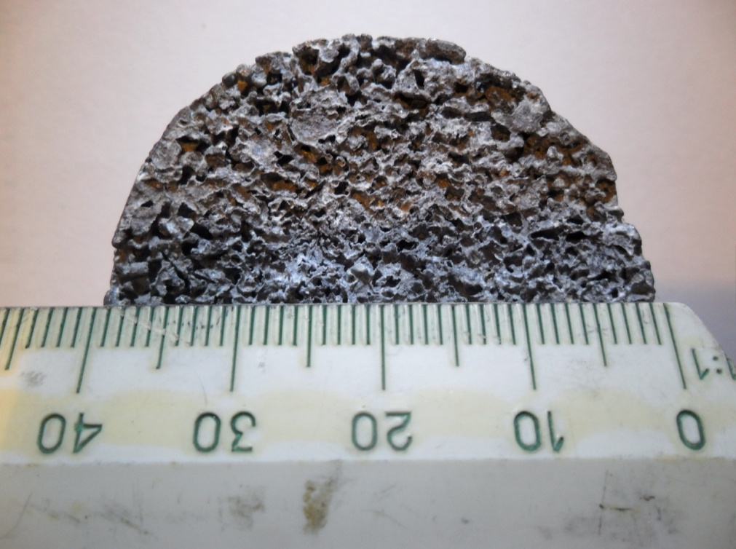
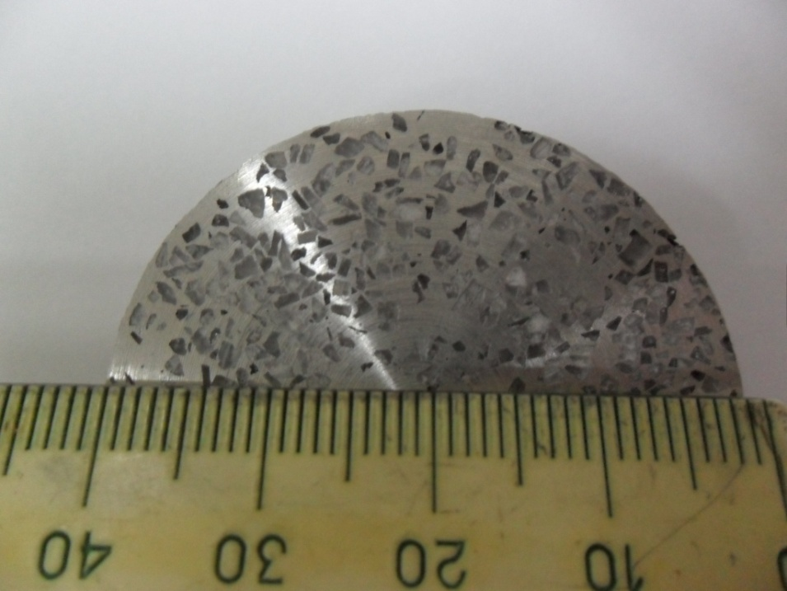
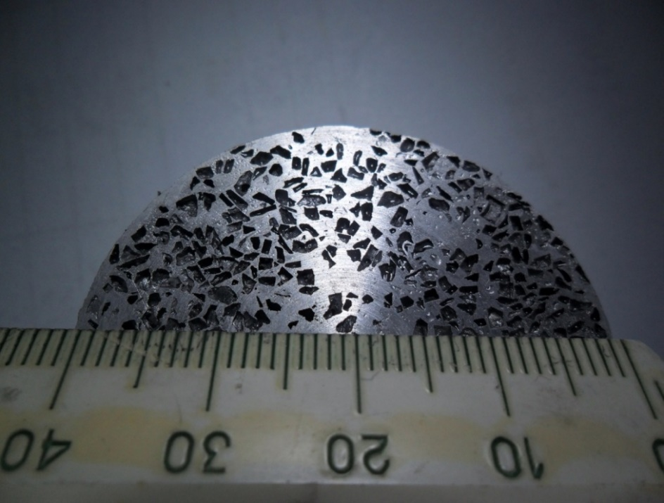
Заготовка из пористого алюминия
Без механической обработки С механической обработкой После удаления наполнителя

Slide 11
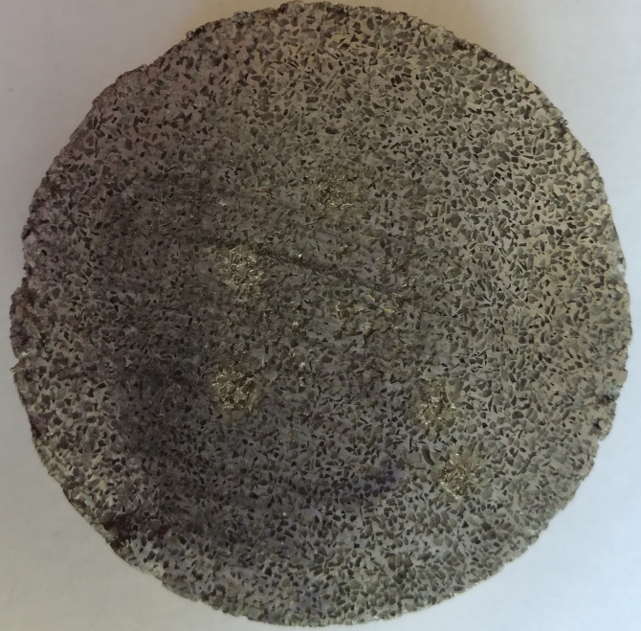
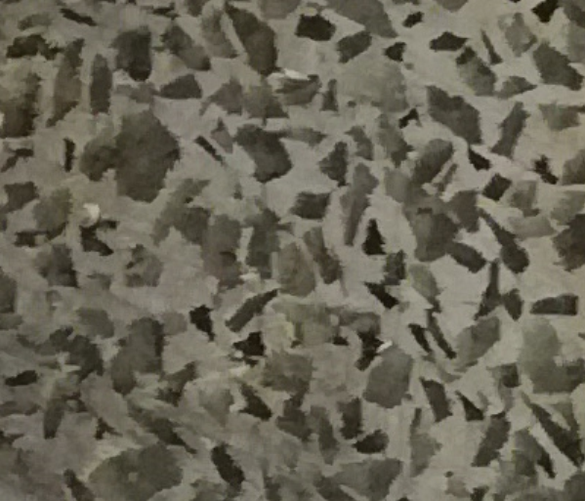
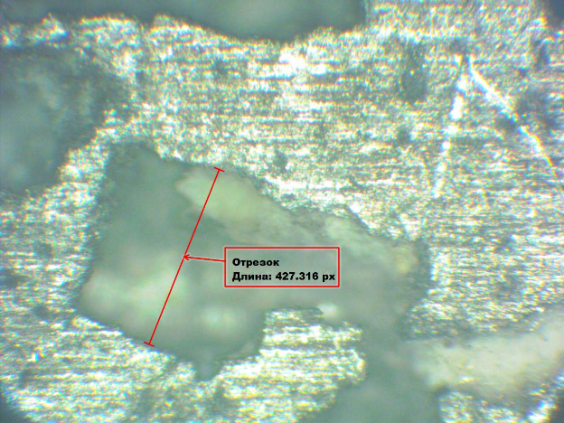
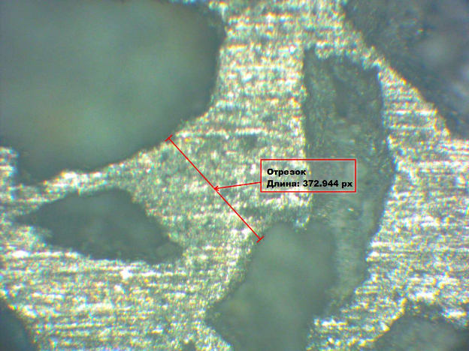
Структура пористого алюминия: а) фото заготовки; б)увеличение в 6 раз; в) и г) увеличение в 200 раз
б
а
г
д

Slide 12
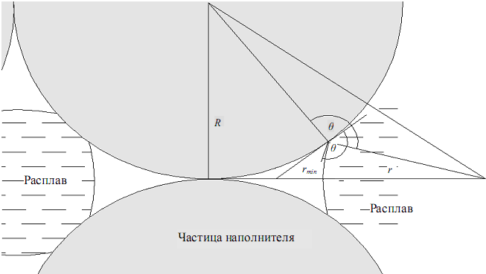
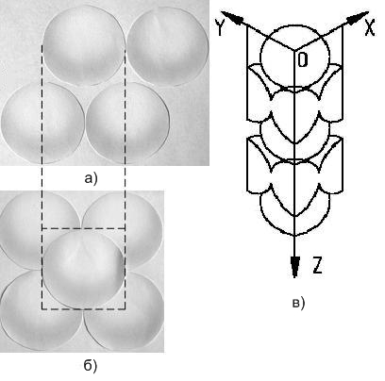
Физическая модель формирования структуры пористого алюминия
Модель объемного капилляра:
а) вид сбоку; б) вид сверху; в) общий вид

Slide 13
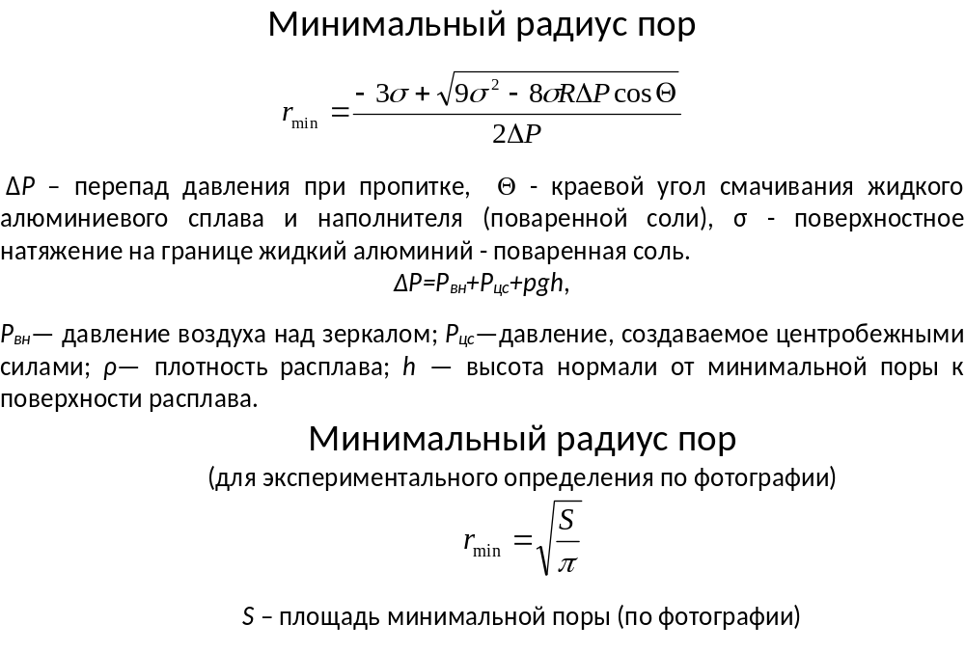

Slide 14
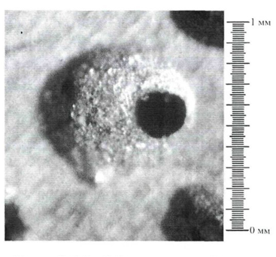
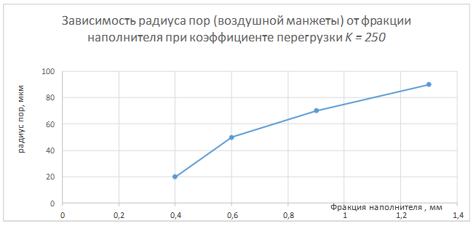
Размеры минимального радиуса пор r_{min} Расчетный минимальный радиус пор

Slide 15
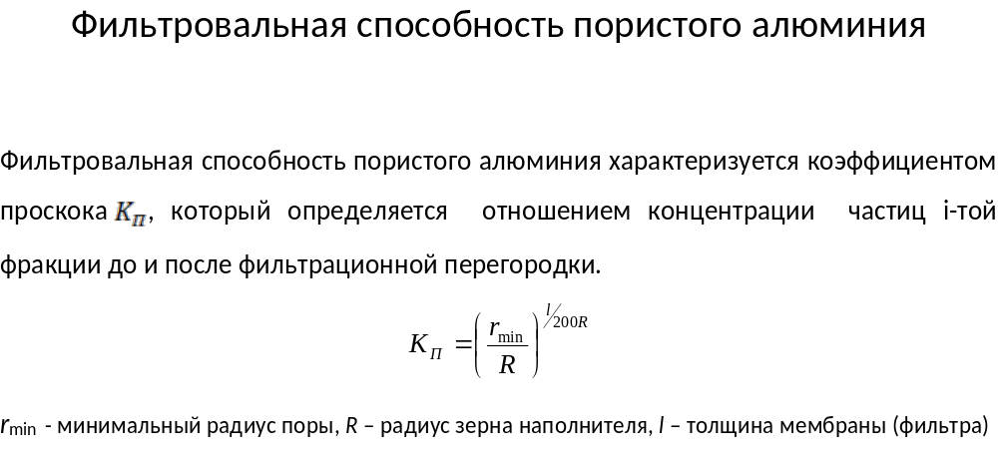

Slide 16
Фильтровальные свойства пористого алюминия (расчет)
№ п/п | Фракция наполнителя, 2R, мкм | Тонкость очистки, мкм (2r_{min}) | Коэффициент проскока, %
1 | 100 | 34 | 58
2 | 200 | 56 | 73
3 | 400 | 72 | 81
4 | 600 | 94 | 86

Slide 17
Основные выводы
- определены требования к порообразующему растворимому наполнителю;
- определены основные требования к алюминиевому сплаву для изготовления пористых отливок различного назначения;
- уточнен механизм формирования пористой структуры отливки под действием центробежных сил;
- исследована пористость и фильтровальная способность пористого алюминия;
- установлено, что минимальный размер пор зависит от размера зерна наполнителя и перегрузок (коэффициента гравитации);
- определено изменение фильтрующей способности пористого литого алюминия от величины зерна наполнителя.

